Slide 1








ỦY BAN NHÂN DÂN QUẬN LONG BIÊN
TRƯỜNG MẦM NON CHIM ÉN
LĨNH VỰC PHÁT TRIỂN NGÔN NGỮ
Đề tài : Thơ " Mẹ và con"
Tác giả: Nguyễn Bá Đan

Slide 2






AUDIOS AUDIO INC.
  Cô và trẻ hát bài hát :
  “ Mẹ Yêu không nào”
Quality Made Better

Slide 3



Cô giới thiệu bài thơ: "Mẹ và con"
Tác giả: Nguyễn Bá Đan

Slide 4

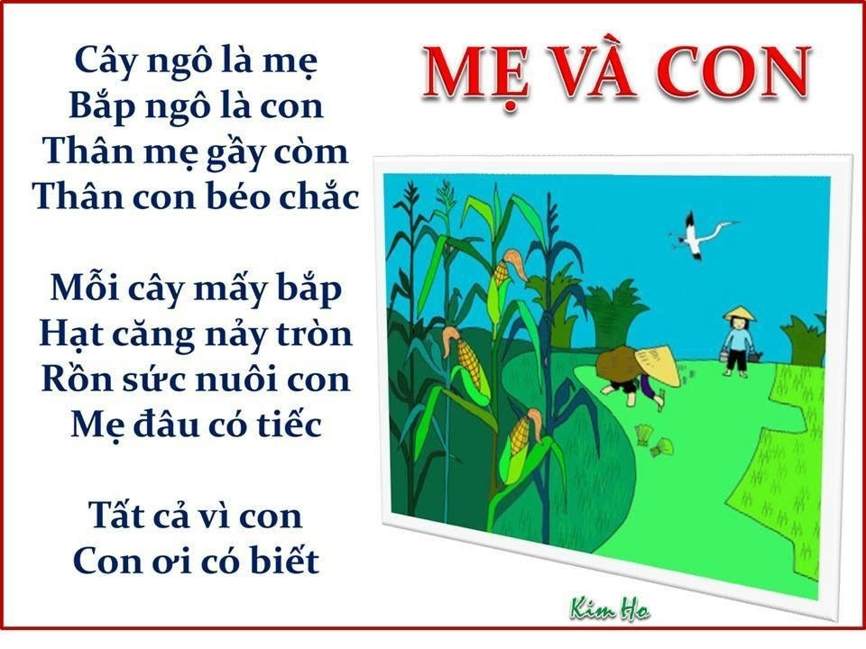




Cô đọc diễn cảm lần 1

Slide 5



Cô vừa đọc bài thơ gì?
Bài thơ do ai sáng tác?
Bài thơ : Mẹ và con
Của tác giả: Nguyễn Bá Đan

Slide 6
Cô đọc diễn cảm lần 2

Slide 7








Đàm thoại trích dẫn
- Các con vừa nghe cô đọc bài thơ gì? Của ai?
- Cây ngô được ví là gì?
- Con là gì ?
Cây ngô là mẹ
Bắp ngô là con

Slide 8



- Thân mẹ như thế nào?
- Còn con thì như thế nào?

Slide 9





Thân mẹ gầy còm
Thân con béo chắc
Mỗi cây mấy bắp

Slide 10


Giáo dục
Qua bài thơ muốn khuyên các con phải biết yêu thương, quý trọng công lao của cha mẹ. vậy các con phải luôn chăm ngoan học giỏi để bố mẹ vui nhé.

Slide 11

4. Dạy trẻ thuộc thơ
-Trẻ đọc cùng cô 2 lần
-Lần lượt các tổ, nhóm trẻ đọc
-Cá nhân 2 trẻ đọc
-Cả lớp cùng đọc
A

Slide 12


Kết thúc
Trẻ hát bài cả nhà thương nhau

